Slide 1
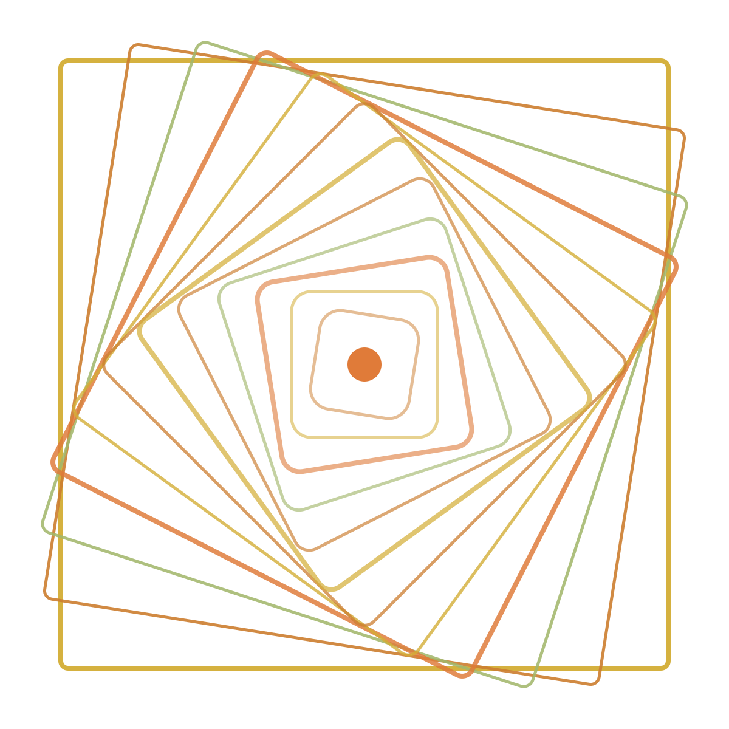
Movimento Rígido e Colisão Contínua: Estado da Arte
Tópicos Especiais em Computação Gráfica · Trabalho 3
Notes:
Abertura: estado da arte em seis trabalhos, quatro deles teses de doutorado, sobre movimento rígido em álgebra geométrica e colisão contínua de corpos poliédricos.

Slide 2
Agenda
ROTEIRO
1
Gunn · mecânica de corpos rígidos em PGA (tese, 2011)
2
Hadfield · teoria de parafusos em GA (tese, 2023)
[2]
3
De Keninck et al. · malhas em PGA (artigo, 2025)
[3]
4
Redon · CCD com movimento helicoidal (tese, 2002)
[4]
5
Ferguson · CCD de trajetórias curvas (tese, 2023)
[5]
6
Eberl · motor de física em GA (TCC, 2024)
[6]
+
Comparação e lacunas
Notes:
Seis trabalhos em ordem temática, do movimento rígido em GA à colisão contínua e a um motor de física. Cada trabalho tem três slides: visão geral, funcionamento detalhado e relevância com Qualis.

Slide 3
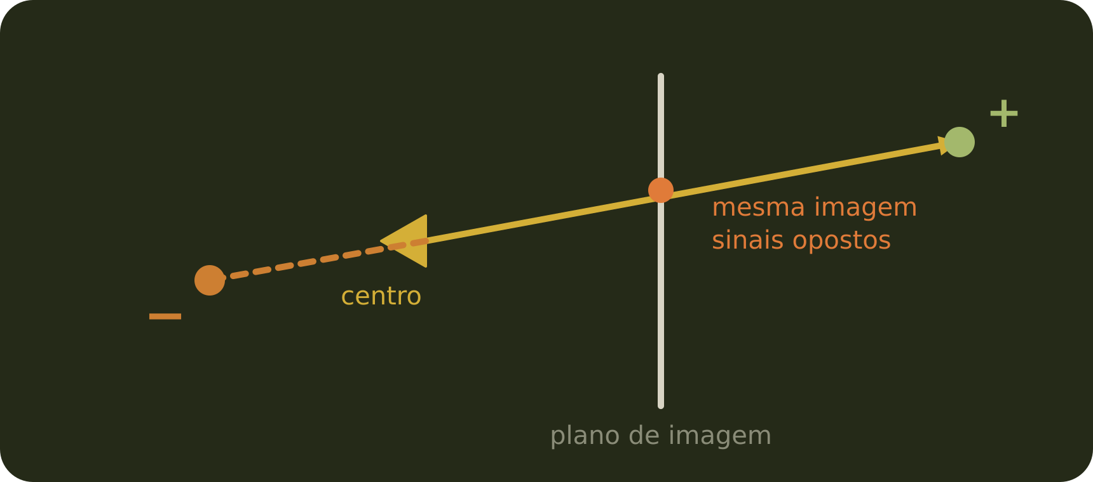
Seis trabalhos sobre movimento e colisão
PANORAMA · [1]–[6]
# | Trabalho | Tipo e instituição | Ano | Tema | Qualis dos veículos
[1] | Gunn | Tese de doutorado, TU Berlin | 2011 | Mecânica de corpos rígidos em PGA | B3
[2] | Hadfield | Tese de doutorado, Cambridge | 2023 | Teoria de parafusos e dinâmica em GA | B1, B3
[3] | De Keninck et al. | Artigo, Phil. Trans. R. Soc. A | 2025 | Malhas em PGA: volume e inércia | Não consta
[4] | Redon | Tese de doutorado, Évry / INRIA | 2002 | CCD com movimento helicoidal | A1, B1
[5] | Ferguson | Tese de doutorado, NYU | 2023 | CCD de trajetórias curvas (Rigid IPC) | A1
[6] | Eberl | TCC de bacharelado, HdM Stuttgart | 2024 | Motor de física em tempo real em GA | Não se aplica
Ordem da apresentação: movimento rígido em GA → corpos por faces → colisão contínua → motor de física
Notes:
Quatro teses de doutorado, um trabalho de conclusão e um artigo de 2025. Estão em ordem temática: primeiro como representar o movimento rígido em álgebra geométrica, depois como representar o corpo pelas faces, depois como detectar a colisão contínua e, por fim, um motor de física completo em GA.

Slide 4
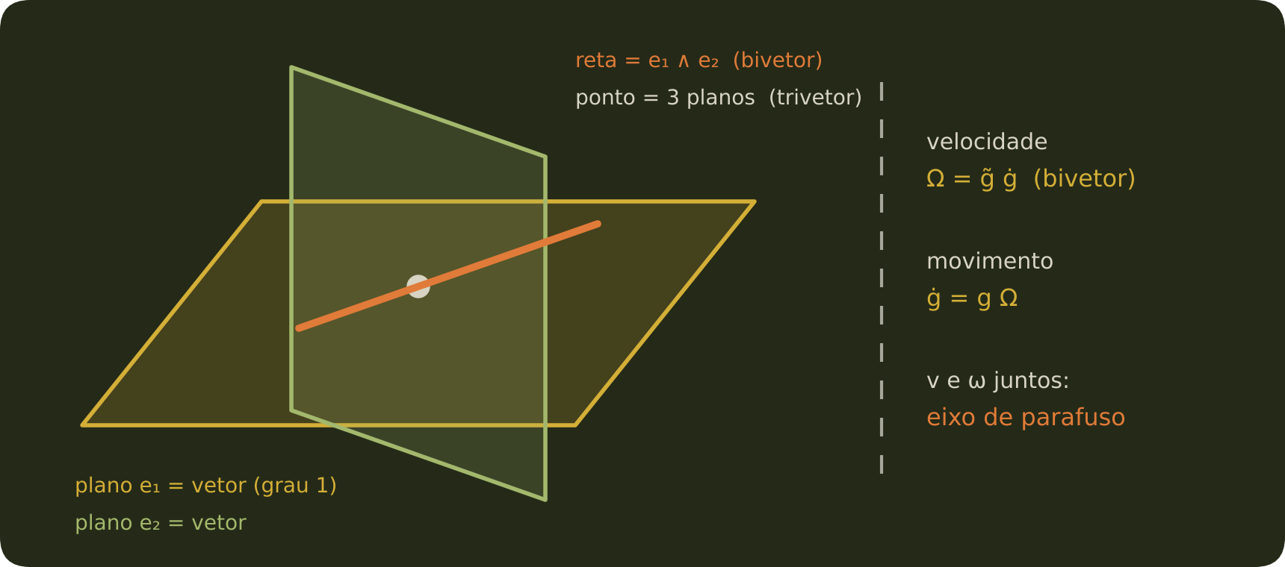
Rigid Body Mechanics in Cayley–Klein Geometries
MOVIMENTO RÍGIDO EM GA · TESE DE DOUTORADO · 2011 · [1]
O QUE PROPÕE
Constrói uma família de álgebras de Clifford projetivas para os espaços de curvatura constante (euclidiano, elíptico e hiperbólico) e descreve neles a cinemática e a dinâmica de corpos rígidos. No caso euclidiano, essa álgebra é a PGA: planos são vetores, retas são bivetores e pontos são trivetores.
CONCLUSÃO
Posição, velocidade, momento e força ganham uma única linguagem algébrica, com integração numérica mais simples.
PONTOS-CHAVE
Planos como elemento básico
v e ω num único bivetor
Movimento rígido = motor
Charles G. Gunn · Tese de doutorado, TU Berlin, 2011 · orientador: Ulrich Pinkall
Notes:
Título completo: Geometry, Kinematics, and Rigid Body Mechanics in Cayley-Klein Geometries. A tese tem uma parte teórica, que constrói as álgebras, e uma parte prática de simulação e visualização. É o ponto de partida da PGA euclidiana difundida depois no curso SIGGRAPH 2019.

Slide 5
Como funciona
MOVIMENTO RÍGIDO EM GA · TESE DE DOUTORADO · 2011 · [1]
PLANOS GERAM TUDO
Na PGA de R(3,0,1), o vetor é o plano. O produto externo de dois planos dá a reta comum (meet); o de três planos dá o ponto. O mesmo produto mede ângulos e distâncias entre esses elementos.
VELOCIDADE COMO BIVETOR
A velocidade no referencial do corpo é Ω = g̃ ġ, um bivetor que junta velocidade linear e angular. Geometricamente, Ω é o eixo de parafuso instantâneo do movimento.
EQUAÇÕES DE EULER
ġ = g Ω e Ω̇ = A⁻¹(Φ + 2 A(Ω) × Ω), onde A é o tensor de inércia (forma 6D) e Φ é a força escrita como bivetor: uma força simples é uma reta com intensidade.
INTEGRAÇÃO ESTÁVEL
O estado tem 12 dimensões (6 do movimento, 6 do momento) e é integrado em 14. Basta normalizar o motor para voltar ao espaço de soluções, sem multiplicadores de Lagrange.
As equações seguem a forma apresentada nas notas do curso SIGGRAPH 2019 de Gunn [9], que resumem a tese.
Notes:
Explicação detalhada do trabalho: Planos geram tudo: Na PGA de R(3,0,1), o vetor é o plano. O produto externo de dois planos dá a reta comum (meet); o de três planos dá o ponto. O mesmo produto mede ângulos e distâncias entre esses elementos. Velocidade como bivetor: A velocidade no referencial do corpo é Ω = g̃ ġ, um bivetor que junta velocidade linear e angular. Geometricamente, Ω é o eixo de parafuso instantâneo do movimento. Equações de euler: ġ = g Ω e Ω̇ = A⁻¹(Φ + 2 A(Ω) × Ω), onde A é o tensor de inércia (forma 6D) e Φ é a força escrita como bivetor: uma força simples é uma reta com intensidade. Integração estável: O estado tem 12 dimensões (6 do movimento, 6 do momento) e é integrado em 14. Basta normalizar o motor para voltar ao espaço de soluções, sem multiplicadores de Lagrange.

Slide 6
Relevância e Qualis
MOVIMENTO RÍGIDO EM GA · TESE DE DOUTORADO · 2011 · [1]
ORIGEM DA PGA EUCLIDIANA
A tese formula a PGA euclidiana que depois foi difundida no curso SIGGRAPH 2019 [9] e adotada pela comunidade de computação gráfica.
Publicação derivada | Veículo | Qualis
Geometric algebras for Euclidean geometry [7] | Adv. Appl. Clifford Algebras 27, 2017 | B3
On the homogeneous model of Euclidean geometry [8] | Capítulo, Springer, 2011 | Livro
Geometric algebra for computer graphics [9] | Curso SIGGRAPH 2019 | A1 (evento)
CORPO DESCRITO POR PLANOS
Como o plano é o elemento básico, um poliedro descrito pelas suas faces é natural: cada face é um vetor, e arestas e vértices saem das interseções.
MOVIMENTO A PARTIR DE v E ω
Com Ω constante, o motor no instante t é uma exponencial de t·Ω; isso dá a posição de cada face ao longo do tempo sem separar rotação e translação.
Curso SIGGRAPH: o A1 é do evento, não de artigo. Qualis CAPES CC: periódicos (2017) e eventos (2017–2020); teses não recebem Qualis.
Notes:
Relevância: A tese formula a PGA euclidiana que depois foi difundida no curso SIGGRAPH 2019 [9] e adotada pela comunidade de computação gráfica. Como o plano é o elemento básico, um poliedro descrito pelas suas faces é natural: cada face é um vetor, e arestas e vértices saem das interseções. Com Ω constante, o motor no instante t é uma exponencial de t·Ω; isso dá a posição de cada face ao longo do tempo sem separar rotação e translação.

Slide 7
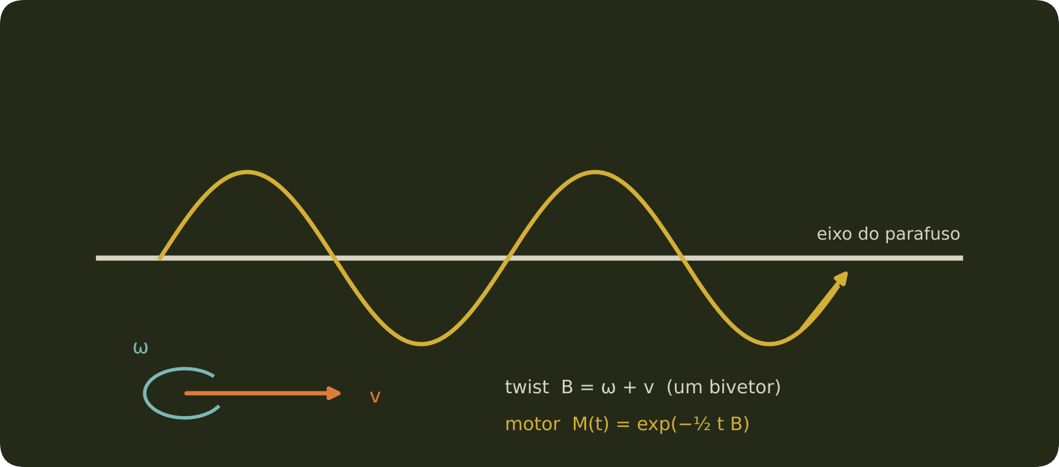
Applications of GA in Mathematical Engineering
MOVIMENTO RÍGIDO EM GA · TESE DE DOUTORADO · 2023 · [2]
O QUE PROPÕE
Aplica CGA e PGA a gráficos, visão e mecânica. A segunda parte reescreve a teoria de parafusos em álgebra geométrica para a dinâmica de corpos rígidos com restrições e a cinemática de multicorpos; a primeira trata de rotores entre objetos e de interpolação de objetos geométricos.
CONCLUSÃO
Mostra que a dinâmica em CGA equivale à formulação em PGA de Gunn e acrescenta restrições geométricas.
PONTOS-CHAVE
Twist: v e ω num só bivetor
Restrições por objetos geométricos
Interpolação direta de planos e retas
Hugo Hadfield · Tese de doutorado, University of Cambridge, 2023 · orientadora: Joan Lasenby
Notes:
Título completo: Applications of Geometric Algebra in Mathematical Engineering. Os capítulos 2 a 5 viraram artigos na Advances in Applied Clifford Algebras; os capítulos 6 e 7, sobre dinâmica e multicorpos, estavam submetidos quando a tese foi entregue.

Slide 8
Como funciona
MOVIMENTO RÍGIDO EM GA · TESE DE DOUTORADO · 2023 · [2]
FORÇAS E MOMENTOS
Força e momento formam uma chave (wrench): uma reta na PGA ou uma reta dual na CGA. Força e torque passam a ser um único elemento geométrico.
TWIST E MOMENTO
A derivada do motor dá o twist instantâneo (velocidade de parafuso). Um tensor de inércia de parafuso leva o twist ao momento; seus eixos principais são bivetores de motor.
RESTRIÇÕES
Restrições entram por potência virtual ou 'fixando' multivetores: pontos, retas, planos, círculos e esferas que ficam invariantes sob certos rotores, como prender um corpo a um plano.
DO TWIST AO MOTOR
Compara três mapas da velocidade para o motor: exponencial (com a equação de Bortz), mapa de Cayley e exponencial externa. A escolha afeta a integração numérica.
Conteúdo do capítulo 6 da tese [2] e do artigo [11].
Notes:
Explicação detalhada do trabalho: Forças e momentos: Força e momento formam uma chave (wrench): uma reta na PGA ou uma reta dual na CGA. Força e torque passam a ser um único elemento geométrico. Twist e momento: A derivada do motor dá o twist instantâneo (velocidade de parafuso). Um tensor de inércia de parafuso leva o twist ao momento; seus eixos principais são bivetores de motor. Restrições: Restrições entram por potência virtual ou 'fixando' multivetores: pontos, retas, planos, círculos e esferas que ficam invariantes sob certos rotores, como prender um corpo a um plano. Do twist ao motor: Compara três mapas da velocidade para o motor: exponencial (com a equação de Bortz), mapa de Cayley e exponencial externa. A escolha afeta a integração numérica.

Slide 9
Relevância e Qualis
MOVIMENTO RÍGIDO EM GA · TESE DE DOUTORADO · 2023 · [2]
EQUIVALÊNCIA CGA ↔ PGA
Confirma que a dinâmica de Gunn pode ser escrita também em CGA, permitindo escolher a álgebra conforme os objetos: esferas pedem CGA; planos, PGA.
Publicação derivada | Veículo | Qualis
Direct linear interpolation of geometric objects in CGA [10] | Adv. Appl. Clifford Algebras 29, 2019 | B3
Constrained dynamics in conformal and projective GA [11] | CGI 2020 (workshop ENGAGE) | B1 (evento)
Screw theory in GA for constrained rigid body dynamics | Submetido (cap. 6) | —
RESTRIÇÕES GEOMÉTRICAS
O mecanismo de prender um corpo a um plano ou a uma reta é do mesmo tipo das restrições que aparecem em contatos face–face e aresta–face.
AVANÇAR O MOTOR NO TEMPO
A comparação entre os mapas exponencial e de Cayley mostra como integrar o motor a partir das velocidades linear e angular.
Qualis CAPES CC: periódicos (2017) e eventos (2017–2020); teses não recebem Qualis.
Notes:
Relevância: Confirma que a dinâmica de Gunn pode ser escrita também em CGA, permitindo escolher a álgebra conforme os objetos: esferas pedem CGA; planos, PGA. O mecanismo de prender um corpo a um plano ou a uma reta é do mesmo tipo das restrições que aparecem em contatos face–face e aresta–face. A comparação entre os mapas exponencial e de Cayley mostra como integrar o motor a partir das velocidades linear e angular.

Slide 10
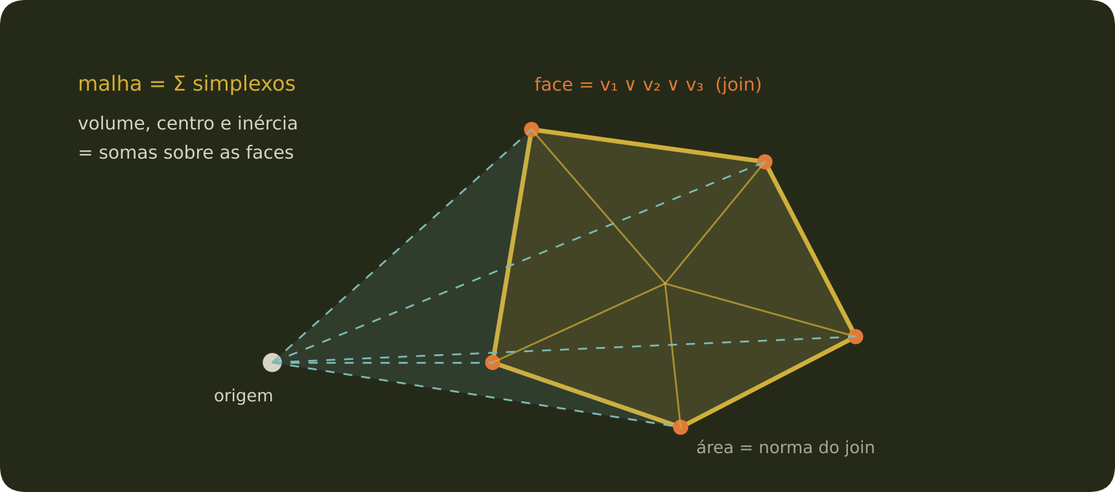
Clean up your Mesh! Part 1: Plane and Simplex
CORPOS DESCRITOS POR FACES · ARTIGO · 2025 · [3]
O QUE PROPÕE
Revisita a geometria de malhas com a PGA: simplexos (vértices, arestas, faces) são joins de vértices, e complexos (nuvens de pontos, malhas) são somas de simplexos. Uma única fórmula dá contagem, comprimento e área a partir das normas euclidiana e ideal da PGA.
CONCLUSÃO
Volume, centro de massa e momentos de inércia saem de fórmulas sem coordenadas, válidas em qualquer dimensão.
PONTOS-CHAVE
Malha como soma de simplexos
Volume e centro de massa do corpo
Inércia calculada direto da malha
S. De Keninck, M. Roelfs, L. Dorst, D. Eelbode · arXiv 2511.08058, 2025 · DOI 10.1098/rsta.2025.0151
Notes:
É o trabalho mais recente da seleção e o único que não é tese. Entrou por tratar diretamente de corpos descritos por faces em PGA. O DOI indica publicação na Philosophical Transactions of the Royal Society A (2026).

Slide 11
Como funciona
CORPOS DESCRITOS POR FACES · ARTIGO · 2025 · [3]
SIMPLEXOS POR JOIN
Um triângulo é o join de três vértices; uma aresta, de dois. O resultado já carrega orientação e tamanho, e a sua norma dá a área ou o comprimento.
COMPLEXOS POR SOMA
Uma malha é a soma dos seus simplexos. Assim, operações sobre a malha inteira viram somas de operações sobre cada face, sem estruturas extras.
NORMAS EUCLIDIANA E IDEAL
Uma única fórmula de k-magnitude usa as duas normas da PGA para dar contagem, comprimento ou área conforme o grau do elemento, sem casos especiais.
VOLUME, CENTRO E INÉRCIA
As fórmulas se estendem a volume, centro de massa e momentos de inércia de simplexos e complexos em qualquer dimensão, testadas em malhas reais.
Resumo a partir do artigo [3] (arXiv 2511.08058).
Notes:
Explicação detalhada do trabalho: Simplexos por join: Um triângulo é o join de três vértices; uma aresta, de dois. O resultado já carrega orientação e tamanho, e a sua norma dá a área ou o comprimento. Complexos por soma: Uma malha é a soma dos seus simplexos. Assim, operações sobre a malha inteira viram somas de operações sobre cada face, sem estruturas extras. Normas euclidiana e ideal: Uma única fórmula de k-magnitude usa as duas normas da PGA para dar contagem, comprimento ou área conforme o grau do elemento, sem casos especiais. Volume, centro e inércia: As fórmulas se estendem a volume, centro de massa e momentos de inércia de simplexos e complexos em qualquer dimensão, testadas em malhas reais.

Slide 12
Relevância e Qualis
CORPOS DESCRITOS POR FACES · ARTIGO · 2025 · [3]
O CORPO É A MALHA DE FACES
Trata diretamente de corpos descritos por faces: a mesma representação serve para a geometria e para as propriedades físicas do corpo.
Publicação derivada | Veículo | Qualis
Clean up your Mesh! Part 1 [3] | Phil. Trans. R. Soc. A, 2026 | Não consta
Graded symmetry groups: plane and simple [12] | Adv. Appl. Clifford Algebras 33, 2023 | B3
DA MALHA À DINÂMICA
Volume, centro de massa e inércia são exatamente as entradas das equações de movimento em PGA de Gunn [1] e Hadfield [2].
LINHA DE PESQUISA ATIVA
É a parte 1 de uma série do grupo de Dorst e De Keninck, que vem desenvolvendo a PGA para geometria discreta [12].
Phil. Trans. R. Soc. A não consta na lista de CC. Qualis CAPES CC: periódicos (2017) e eventos (2017–2020); teses não recebem Qualis.
Notes:
Relevância: Trata diretamente de corpos descritos por faces: a mesma representação serve para a geometria e para as propriedades físicas do corpo. Volume, centro de massa e inércia são exatamente as entradas das equações de movimento em PGA de Gunn [1] e Hadfield [2]. É a parte 1 de uma série do grupo de Dorst e De Keninck, que vem desenvolvendo a PGA para geometria discreta [12].

Slide 13
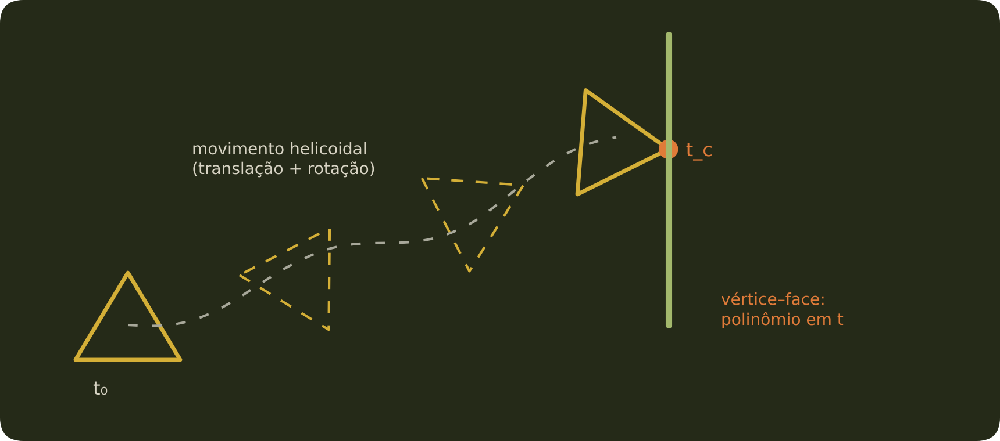
Simulation dynamique interactive d’objets rigides
COLISÃO CONTÍNUA · TESE DE DOUTORADO · 2002 · [4]
O QUE PROPÕE
Detecção de colisão contínua entre corpos rígidos: o movimento entre dois instantes é substituído por um movimento helicoidal (parafuso) que interpola as posições. Testes vértice–face e aresta–aresta viram equações polinomiais em t; caixas OBB são podadas por aritmética intervalar.
CONCLUSÃO
Primeiro instante de contato sem interpenetração, a taxas interativas (protótipos virtuais da Renault).
PONTOS-CHAVE
Usa v e ω ao mesmo tempo
Primitivas: vértices, arestas e faces
Movimento helicoidal = motor
Stéphane Redon · Tese de doutorado, Université d’Évry / INRIA, 2002
Notes:
Título completo: Algorithmes de simulation dynamique interactive d'objets rigides. É a tese mais antiga da seleção, mas a mais próxima de uma função de colisão contínua com translação e rotação: o contato sai de raízes de polinômios.

Slide 14
Como funciona
COLISÃO CONTÍNUA · TESE DE DOUTORADO · 2002 · [4]
MOVIMENTO ENTRE t₀ E t₁
Entre dois instantes, o corpo segue um movimento helicoidal: rotação em torno de um eixo combinada com translação ao longo dele. Posição e orientação viram funções contínuas de t.
TESTES ELEMENTARES
Vértice–face: o vértice p(t) toca o plano da face quando n(t)·(p(t) − q(t)) = 0. Aresta–aresta: as duas retas ficam coplanares. Com uma troca de variável, cada teste vira um polinômio.
PODA NO INTERVALO
Hierarquias de OBB são testadas no intervalo inteiro com o teorema do eixo separador e aritmética intervalar. A menor raiz válida dos testes exatos é o primeiro instante de contato.
LIMITE: NÃO MEDE A PROFUNDIDADE
A saída é o instante de contato, não quanto um corpo entra no outro. A profundidade local foi tratada depois por Redon e Lin [16].
Fontes: tese [4] e artigos [13], [14].
Notes:
Explicação detalhada do trabalho: Movimento entre t₀ e t₁: Entre dois instantes, o corpo segue um movimento helicoidal: rotação em torno de um eixo combinada com translação ao longo dele. Posição e orientação viram funções contínuas de t. Testes elementares: Vértice–face: o vértice p(t) toca o plano da face quando n(t)·(p(t) − q(t)) = 0. Aresta–aresta: as duas retas ficam coplanares. Com uma troca de variável, cada teste vira um polinômio. Poda no intervalo: Hierarquias de OBB são testadas no intervalo inteiro com o teorema do eixo separador e aritmética intervalar. A menor raiz válida dos testes exatos é o primeiro instante de contato. Limite: não mede a profundidade: A saída é o instante de contato, não quanto um corpo entra no outro. A profundidade local foi tratada depois por Redon e Lin [16].

Slide 15
Relevância e Qualis
COLISÃO CONTÍNUA · TESE DE DOUTORADO · 2002 · [4]
PARAFUSO = MOTOR
O movimento helicoidal com v e ω constantes é exatamente o que a PGA escreve como exponencial de um bivetor (Gunn [1]).
Publicação derivada | Veículo | Qualis
Algebraic solution to collision detection for rigid polyhedra [13] | IEEE ICRA 2000 | A1 (evento)
Fast continuous collision detection between rigid bodies [14] | Computer Graphics Forum 21(3), 2002 | A1
Fast CCD for articulated models [15] | ACM Solid Modeling 2004 | Não consta
Fast method for local penetration depth [16] | Journal of Graphics Tools 11(2), 2006 | B1
FACES COMO PLANOS NO TEMPO
O teste vértice–face é a distância de um ponto a um plano que se move: a mesma operação que a PGA faz com o produto entre ponto e plano.
SEM PASSOS DE TEMPO
Como o contato sai de raízes de polinômios, nenhum contato é perdido entre instantes, sem subdividir o tempo.
Qualis CAPES CC: periódicos (2017) e eventos (2017–2020); teses não recebem Qualis.
Notes:
Relevância: O movimento helicoidal com v e ω constantes é exatamente o que a PGA escreve como exponencial de um bivetor (Gunn [1]). O teste vértice–face é a distância de um ponto a um plano que se move: a mesma operação que a PGA faz com o produto entre ponto e plano. Como o contato sai de raízes de polinômios, nenhum contato é perdido entre instantes, sem subdividir o tempo.

Slide 16
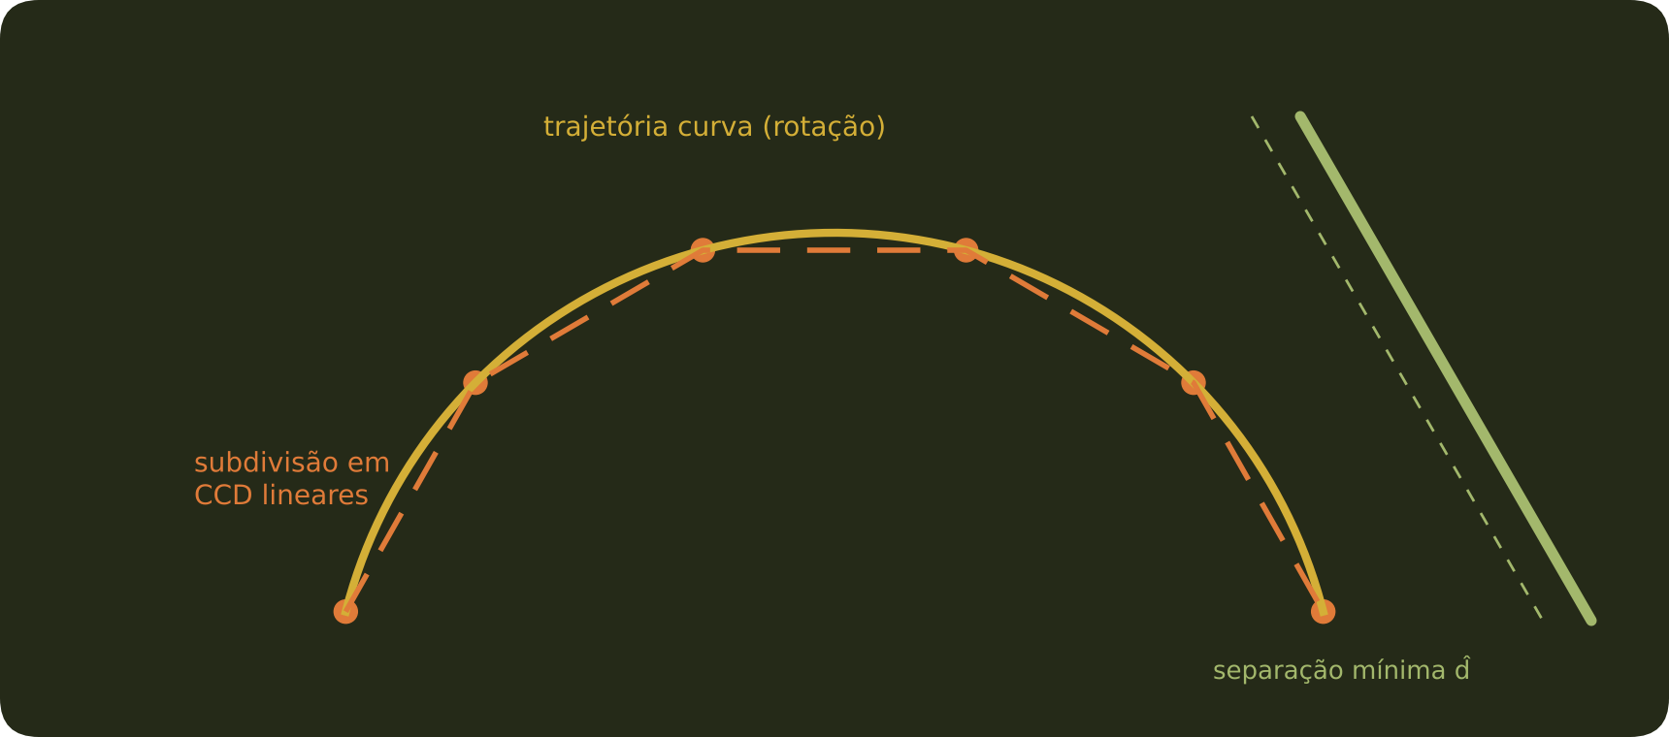
Rigid and Deformable Simulation with Contact
COLISÃO CONTÍNUA · TESE DE DOUTORADO · 2023 · [5]
O QUE PROPÕE
Estende o Incremental Potential Contact a corpos rígidos (Rigid IPC). As trajetórias curvas causadas pela rotação são tratadas por uma CCD conservativa que as decompõe em consultas lineares com separação mínima; barreiras de distância garantem estados sem interseção.
CONCLUSÃO
Garantia de ausência de interpenetração em cenas difíceis, ao custo de desempenho.
PONTOS-CHAVE
Trajetória curva gerada pela rotação
CCD sem falsos negativos
Distância como barreira suave
Zachary Ferguson · Tese de doutorado, New York University, 2023 · orientador: Daniele Panozzo
Notes:
Título completo: Provably Robust and Accurate Methods for Rigid and Deformable Simulation with Contact. Recebeu os prêmios de tese de doutorado do ACM SIGGRAPH e do Symposium on Computer Animation em 2024.

Slide 17
Como funciona
COLISÃO CONTÍNUA · TESE DE DOUTORADO · 2023 · [5]
TRAJETÓRIAS CURVAS
Com rotação, cada vértice percorre uma curva entre os passos de tempo. Rigid IPC trata essa curva diretamente, em vez de supor que os vértices andam em linha reta.
CCD CONSERVATIVA
A curva é aproximada por trechos lineares, e o erro da aproximação entra como separação mínima na CCD linear. Nenhum contato é perdido, ao custo de passos menores.
BENCHMARK DE CCD
Num conjunto de cerca de 60 milhões de consultas [19], a maioria dos métodos de CCD da literatura perdia colisões. O algoritmo de inclusão proposto é conservativo e devolve o tempo de impacto.
BARREIRA EM VEZ DE PENETRAÇÃO
O contato é uma barreira suave da distância, que cresce sem limite quando d → 0. A penetração nunca acontece, e não há parâmetros a ajustar por cena.
Fontes: tese [5] e artigos [17]–[20].
Notes:
Explicação detalhada do trabalho: Trajetórias curvas: Com rotação, cada vértice percorre uma curva entre os passos de tempo. Rigid IPC trata essa curva diretamente, em vez de supor que os vértices andam em linha reta. Ccd conservativa: A curva é aproximada por trechos lineares, e o erro da aproximação entra como separação mínima na CCD linear. Nenhum contato é perdido, ao custo de passos menores. Benchmark de ccd: Num conjunto de cerca de 60 milhões de consultas [19], a maioria dos métodos de CCD da literatura perdia colisões. O algoritmo de inclusão proposto é conservativo e devolve o tempo de impacto. Barreira em vez de penetração: O contato é uma barreira suave da distância, que cresce sem limite quando d → 0. A penetração nunca acontece, e não há parâmetros a ajustar por cena.

Slide 18
Relevância e Qualis
COLISÃO CONTÍNUA · TESE DE DOUTORADO · 2023 · [5]
ROTAÇÃO EXIGE CCD CURVA
Mostra que, com velocidade angular, a CCD linear usual é insuficiente: as trajetórias dos vértices são curvas.
Publicação derivada | Veículo | Qualis
Incremental Potential Contact [17] | ACM TOG 39(4), SIGGRAPH 2020 | A1
Intersection-free rigid body dynamics [18] | ACM TOG 40(4), SIGGRAPH 2021 | A1
Large scale benchmark and inclusion-based CCD [19] | ACM TOG 40(5), 2021 | A1
Fast and exact root parity for CCD [20] | Computer Graphics Forum 41(2), 2022 | A1
ROBUSTEZ COMPROVADA
O benchmark [19] virou referência para avaliar se um método de CCD perde colisões ou gera falsos positivos.
ALTERNATIVA À PENETRAÇÃO
Em vez de medir a profundidade depois, a barreira impede que ela ocorra; é o contraponto direto ao cálculo de penetração.
Prêmios de tese SIGGRAPH e SCA 2024. Qualis CAPES CC: periódicos (2017) e eventos (2017–2020); teses não recebem Qualis.
Notes:
Relevância: Mostra que, com velocidade angular, a CCD linear usual é insuficiente: as trajetórias dos vértices são curvas. O benchmark [19] virou referência para avaliar se um método de CCD perde colisões ou gera falsos positivos. Em vez de medir a profundidade depois, a barreira impede que ela ocorra; é o contraponto direto ao cálculo de penetração.

Slide 19
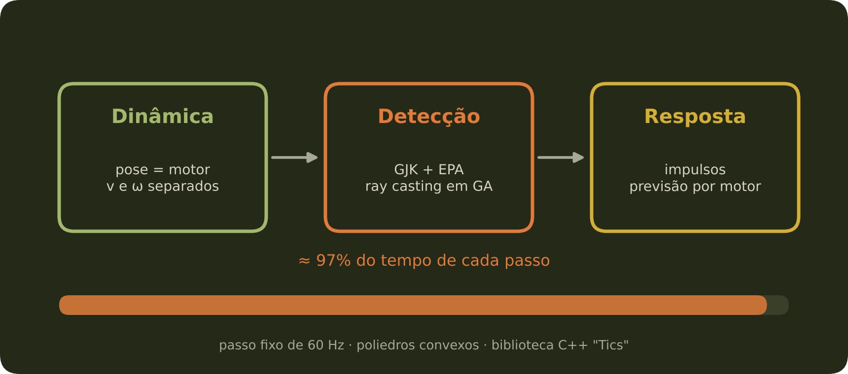
GA in Real-Time Rigid Body Physics Engines
MOTOR DE FÍSICA EM GA · TCC (BACHARELADO) · 2024 · [6]
O QUE PROPÕE
Implementa um motor de física de corpos rígidos em tempo real (biblioteca C++ Tics) com a álgebra geométrica rígida (RGA) de Lengyel, uma variante da PGA, e compara com a mesma implementação em álgebra linear: poliedros convexos, impulsos e passo fixo de 60 Hz.
CONCLUSÃO
Desempenho comparável: no sistema completo, GA ÷ AL ≈ 0,98; alguns módulos isolados ficam até cerca de 20% mais lentos.
PONTOS-CHAVE
Pose do corpo guardada num motor
EPA e ray casting escritos em GA
Detecção ≈ 97% do tempo
Timo Eberl · Trabalho de conclusão de bacharelado, Hochschule der Medien Stuttgart, 2024
Notes:
Não encontrei dissertação de mestrado sobre o tema; este trabalho de conclusão foi incluído por ser recente e o mais próximo de um motor de física completo em GA.

Slide 20
Como funciona
MOTOR DE FÍSICA EM GA · TCC (BACHARELADO) · 2024 · [6]
POSE COMO MOTOR
Posição e orientação ficam num único motor. As velocidades linear e angular ficam separadas: unificá-las no motor foi descartado porque rotação e translação não comutam.
PREVISÃO DE MOVIMENTO
Na resposta à colisão, o movimento de um ponto é previsto aplicando um motor reutilizável, em vez de quaternião mais translação.
EPA COM PRODUTO EXTERNO
As coordenadas baricêntricas do EPA (extensão do GJK que mede penetração) usam o produto externo para áreas. Numericamente é igual ao produto vetorial; muda a interpretação.
RAY CASTING POR RETAS
Retas são construídas com o produto externo e testadas contra triângulos com o antiproduto externo; as retas das arestas podem ser pré-calculadas.
O GJK em si não foi adaptado: o autor não viu ganho em escrevê-lo em GA.
Notes:
Explicação detalhada do trabalho: Pose como motor: Posição e orientação ficam num único motor. As velocidades linear e angular ficam separadas: unificá-las no motor foi descartado porque rotação e translação não comutam. Previsão de movimento: Na resposta à colisão, o movimento de um ponto é previsto aplicando um motor reutilizável, em vez de quaternião mais translação. Epa com produto externo: As coordenadas baricêntricas do EPA (extensão do GJK que mede penetração) usam o produto externo para áreas. Numericamente é igual ao produto vetorial; muda a interpretação. Ray casting por retas: Retas são construídas com o produto externo e testadas contra triângulos com o antiproduto externo; as retas das arestas podem ser pré-calculadas.

Slide 21
Resultados, relevância e Qualis
MOTOR DE FÍSICA EM GA · TCC (BACHARELADO) · 2024 · [6]
1,17×
RAY CASTING · 251 MIL TRIÂNGULOS
1,16×
DINÂMICA · 300 CORPOS
0,98×
SIMULAÇÃO COMPLETA · 21 CORPOS
97%
DO PASSO GASTO NA DETECÇÃO
RELEVÂNCIA
É o trabalho mais próximo de um motor de física completo em PGA. Mostra que o custo de usar GA é pequeno e que o gargalo está na detecção de colisão, justamente a etapa em que a GA foi menos usada: o GJK não foi adaptado.
QUALIS
Não se aplica: trabalho de conclusão de bacharelado, sem artigo publicado associado.
Razões = tempo com GA ÷ tempo com álgebra linear (AL); acima de 1 significa mais lento. Médias em 5 computadores.
Notes:
Os números mostram que GA e álgebra linear empatam no sistema completo. A detecção de colisão domina o tempo de cada passo, cerca de 97%, então otimizar a colisão importa muito mais que a escolha da álgebra na dinâmica.

Slide 22
Comparação dos trabalhos
SÍNTESE · [1]–[6]
Trabalho | Corpo | Movimento (v, ω) | Colisão / penetração | Álgebra
[1] Gunn | Planos, retas e pontos | Bivetor Ω e motor | Não trata | PGA
[2] Hadfield | Objetos de CGA e PGA | Twist e motor | Restrições, sem contato | CGA, PGA
[3] De Keninck et al. | Malha = soma de simplexos | Não trata | Não trata (dá a inércia) | PGA
[4] Redon | Malha (V, A, F) + OBB | Helicoidal, v e ω constantes | Primeiro instante de contato | Linear
[5] Ferguson | Malha + barreira | Trajetória curva | TOI conservativo, sem penetração | Linear
[6] Eberl | Poliedros convexos | Motor; v e ω separados | GJK, EPA e ray casting | RGA (PGA)
CCD = detecção de colisão contínua · TOI = tempo de impacto · V, A, F = vértices, arestas e faces
Notes:
A tabela separa o que cada trabalho resolve. Os trabalhos em GA cuidam do movimento e da geometria; os de colisão contínua são escritos em álgebra linear; só Eberl junta GA e colisão, mas sem colisão contínua.

Slide 23
Lacunas no estado da arte
SÍNTESE · [1]–[6]
GA SEM COLISÃO CONTÍNUA
Os trabalhos em GA [1]–[3] tratam movimento, restrições e geometria das malhas, mas nenhum faz detecção de colisão contínua.
COLISÃO CONTÍNUA SEM GA
As CCDs mais fortes [4], [5] são escritas em álgebra linear, embora o movimento helicoidal de Redon seja exatamente um motor da PGA.
PENETRAÇÃO POUCO TRATADA
Redon devolve o instante de contato e Ferguson evita a penetração. A profundidade aparece só em métodos à parte, como o EPA e Redon e Lin [16].
DETECÇÃO É O GARGALO
No motor em GA de Eberl [6], cerca de 97% do tempo vai para a detecção de colisão, a etapa em que a GA foi menos usada.
Observações a partir dos seis trabalhos analisados
Notes:
Quatro lacunas que aparecem quando se olha os seis trabalhos juntos.

Slide 24
Obrigado!
Tópicos Especiais em Computação Gráfica
Notes:
Perguntas?

Slide 25
Referências (1/2)
REFERÊNCIAS
[1] C. G. Gunn, “Geometry, kinematics, and rigid body mechanics in Cayley-Klein geometries,” tese de doutorado, TU Berlin, 2011.
[2] H. Hadfield, “Applications of geometric algebra in mathematical engineering,” tese de doutorado, University of Cambridge, 2023.
[3] S. De Keninck, M. Roelfs, L. Dorst, D. Eelbode, “Clean up your mesh! Part 1: plane and simplex,” arXiv 2511.08058, 2025; Phil. Trans. R. Soc. A, 2026.
[4] S. Redon, “Algorithmes de simulation dynamique interactive d’objets rigides,” tese de doutorado, Université d’Évry, 2002.
[5] Z. Ferguson, “Provably robust and accurate methods for rigid and deformable simulation with contact,” tese de doutorado, NYU, 2023.
[6] T. Eberl, “Geometric algebra in real time rigid body physics engines,” TCC de bacharelado, Hochschule der Medien Stuttgart, 2024.
[7] C. G. Gunn, “Geometric algebras for Euclidean geometry,” Adv. Appl. Clifford Algebras, 27, 2017.
[8] C. G. Gunn, “On the homogeneous model of Euclidean geometry,” in Guide to Geometric Algebra in Practice, Springer, 2011.
[9] C. G. Gunn, S. De Keninck, “Geometric algebra for computer graphics,” curso SIGGRAPH 2019.
[10] H. Hadfield, J. Lasenby, “Direct linear interpolation of geometric objects in conformal geometric algebra,” Adv. Appl. Clifford Algebras, 29, 2019.

Slide 26
Referências (2/2)
REFERÊNCIAS
[11] H. Hadfield, J. Lasenby, “Constrained dynamics in conformal and projective geometric algebra,” CGI 2020 (ENGAGE), LNCS, Springer.
[12] M. Roelfs, S. De Keninck, “Graded symmetry groups: plane and simple,” Adv. Appl. Clifford Algebras, 33, art. 30, 2023.
[13] S. Redon, A. Kheddar, S. Coquillart, “An algebraic solution to the problem of collision detection for rigid polyhedral objects,” IEEE ICRA, 2000.
[14] S. Redon, A. Kheddar, S. Coquillart, “Fast continuous collision detection between rigid bodies,” Computer Graphics Forum, 21(3), 2002.
[15] S. Redon, Y. J. Kim, M. C. Lin, D. Manocha, “Fast continuous collision detection for articulated models,” ACM Symp. Solid Modeling, 2004.
[16] S. Redon, M. C. Lin, “A fast method for local penetration depth computation,” Journal of Graphics Tools, 11(2), pp. 37–50, 2006.
[17] M. Li, Z. Ferguson et al., “Incremental Potential Contact,” ACM Trans. Graph., 39(4), 2020.
[18] Z. Ferguson et al., “Intersection-free rigid body dynamics,” ACM Trans. Graph., 40(4), 2021.
[19] B. Wang, Z. Ferguson et al., “A large scale benchmark and an inclusion-based algorithm for continuous collision detection,” ACM Trans. Graph., 40(5), 2021.
[20] B. Wang, Z. Ferguson et al., “Fast and exact root parity for continuous collision detection,” Computer Graphics Forum, 41(2), 2022.

